Slide 1
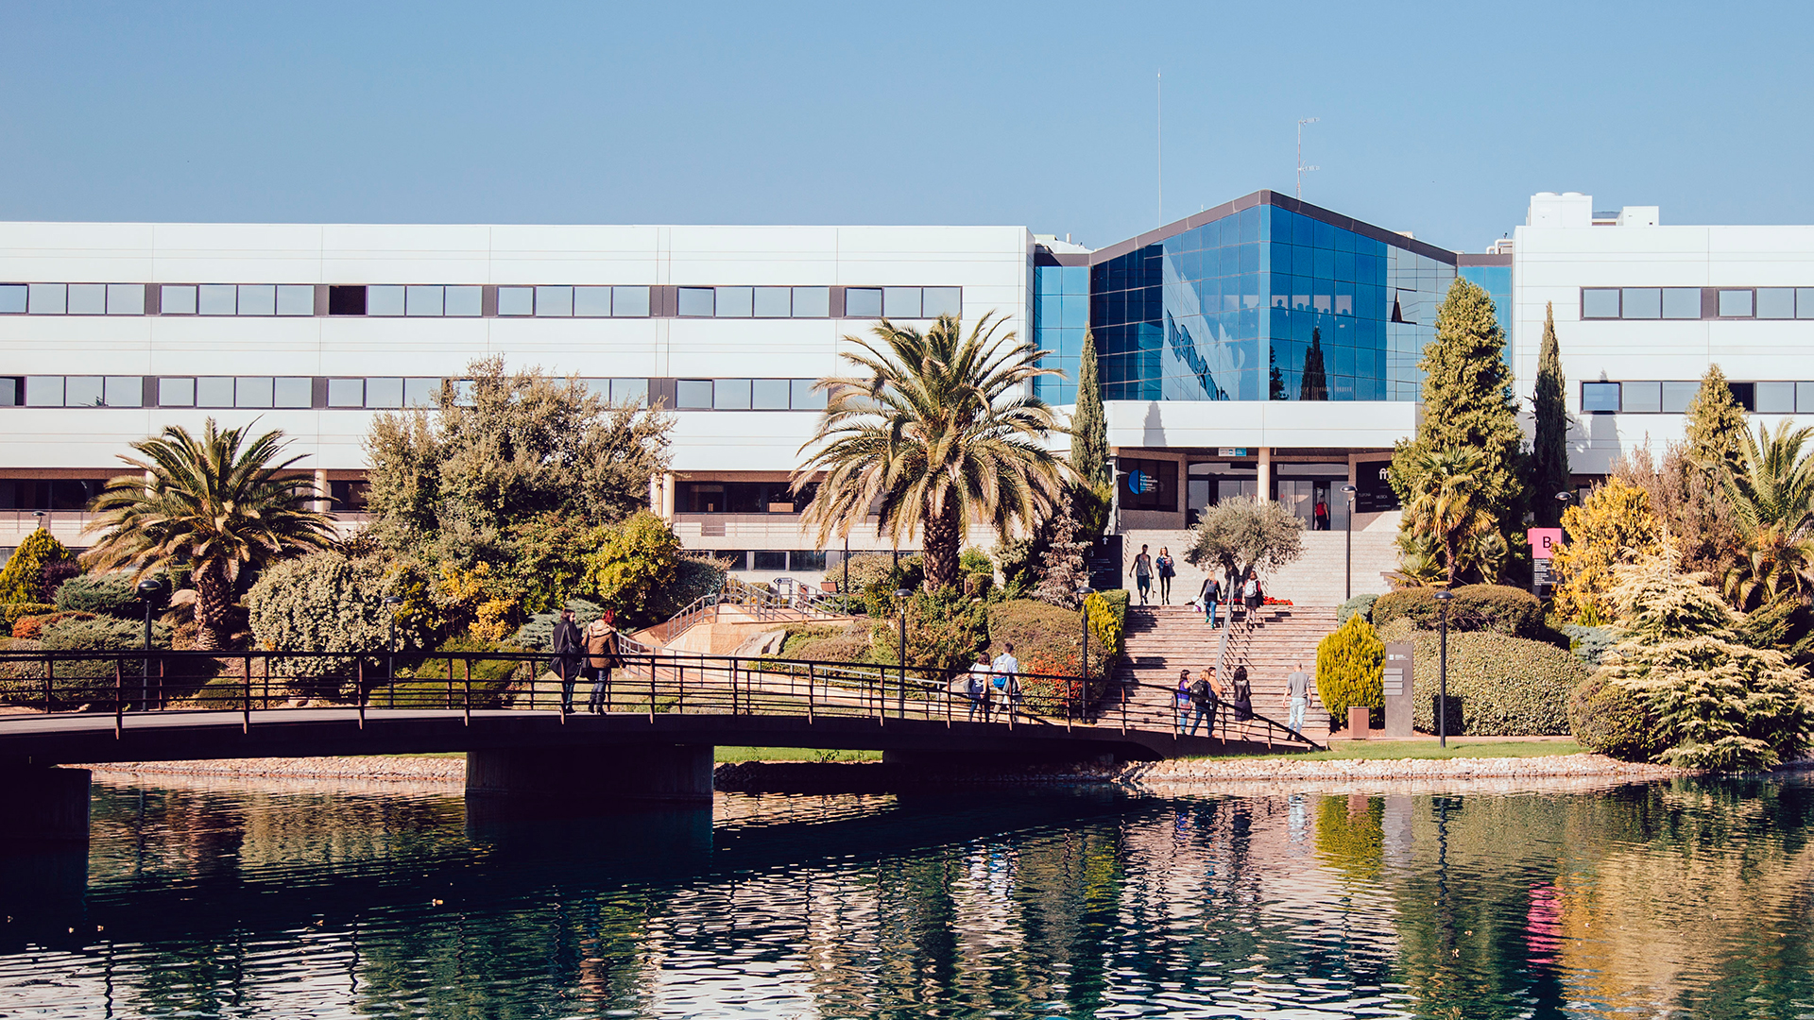
StrokeLab
Análisis biomecánico explicable de la técnica y la fatiga en natación
Diana Belem Cruz Montesinos
Dir.: Francisco Damian Maleno Gonzalez
Máster en IA · 24/10/2026
Notes:
Buenos días. Soy Diana Cruz y presento StrokeLab, un sistema que analiza un vídeo de natación y le dice al entrenador cómo de eficiente es la brazada, en qué momento aparece la fatiga técnica y por qué. Todo funciona con una cámara normal y un portátil sin GPU. [≈ 20 s]

Slide 2
Tras la entrega: ajuste fino de la pose
405 imágenes reales anotadas · validación cruzada por grabación
OKS 0,10 → 0,40
Precisión de los puntos ×4 en imágenes nunca vistas
n ≈ s ≈ m
Modelos más grandes no mejoran: el límite son los datos
+ sintéticos = igual
SwimXYZ (777 imágenes) no mejora la prueba real
Vídeos propios
+26 % tiempo analizable; la frecuencia no mejora → recalibrar
Roboflow «Deep Dive Pose Technique» (CC BY 4.0). Media de 4 pliegues. Resultados posteriores a la entrega de la memoria.
Notes:
Después de entregar quise atacar la principal limitación, la detección bajo el agua. Usé 405 imágenes reales de nadadores anotadas, públicas, y evalué con validación cruzada de cuatro pliegues separando por grabación para que no haya fuga de datos. El modelo ajustado detecta al nadador en el 78 % de las imágenes frente al 47 % del original, y el OKS sube de 0,10 a 0,40. Probé también modelos más grandes y datos sintéticos: no mejoran, lo que confirma que el límite son los datos reales del dominio. Y aplicado a mis vídeos aumenta el tiempo analizable un 26 %, pero la frecuencia no mejora: las reglas posteriores están calibradas con el modelo original y hay que recalibrarlas. Por eso el sistema de la memoria sigue con el modelo original. [≈ 1 min 30 s]

Slide 3
B1 · Tamaño del modelo y sintéticos
Media de 4 pliegues por grabación · sin giro salvo indicación
Modelo | Detección | OKS | PCK@0,1 | PCK@0,2 | Falsos positivos (de 13)
YOLOv8n original (con giro, el del TFM) | 47 % | 0,10 | 9 % | 15 % | 6
YOLOv8n ajustado | 78 % | 0,40 | 37 % | 56 % | 3
YOLOv8s ajustado | 76 % | 0,37 | 34 % | 54 % | 3,5
YOLOv8m ajustado | 69 % | 0,35 | 33 % | 50 % | 2,5
YOLOv8n ajustado + 777 sintéticas (SwimXYZ) | 76 % | 0,39 | 38 % | 54 % | 6,75
Imágenes de Roboflow «Deep Dive Pose Technique» (CC BY 4.0), repartidas por grabación para evitar fuga de datos. Posterior a la entrega.
Notes:
Tras el ajuste los tres tamaños quedan igual o el pequeño mejor: con unas 200 imágenes de entrenamiento el límite son los datos. Los sintéticos de SwimXYZ (vista frontal, fuera del agua) no mejoran la prueba, que es lateral bajo el agua, y aumentan las falsas detecciones.

Slide 4
B2 · Modelo ajustado en vídeos propios
17 secuencias del TFM, misma resolución (640 px)
 | Original | Ajustado
Tiempo analizable | 132 s | 166 s
Ciclos válidos | 95 | 109
Frecuencia vs. manual | Original | Ajustado
GX011614 (54,0) | −6,5 % | +35 %
IMG_7207 (80,0) | −7,6 % | −24 %
IMG_7215 (51,1) | +8,2 % | +7 %
Conclusión: un mejor modelo de pose no basta; hay que recalibrar el conteo de brazadas, la vista y el estilo con su nueva señal.
Notes:
Con el modelo ajustado el sistema analiza más tiempo y saca más ciclos, pero la frecuencia frente al conteo manual no mejora: la señal de la mano tiene picos dobles. Las reglas posteriores están calibradas con el modelo original; recalibrarlas exige más conteos manuales. Por eso el sistema del TFM mantiene el original.

Slide 5
B3 · Vídeos públicos de televisión
Robustez fuera de las condiciones de diseño
✗
✓
Retransmisión de carrera (fuera del agua)
Cámara en el fondo, un nadador
Varios nadadores y cambios de plano: el esqueleto salta de uno a otro y la frecuencia varía de 40 a 90 ciclos/min. No fiable.
Vista frontal detectada automáticamente y nadador seguido. 18 s: insuficiente para fatiga; frecuencia pendiente de conteo manual.
Notes:
Probé dos vídeos de televisión. En la retransmisión del 800 libre de 2001, desde fuera del agua, con varios nadadores y cambios de plano, el sistema falla: la frecuencia salta de 40 a 90 ciclos por minuto. En un vídeo con cámara en el fondo y un solo nadador, detecta sola la vista frontal y sigue al nadador. El sistema está pensado para grabaciones de entrenamiento con un nadador.

